Slide 1
И песня в бой
вела

Slide 2
Тем, кто сквозь годы войны Пронес великое знамя победы! Тем, кто, рискуя жизнью своей, Отстоял мир и счастье на Земле! Вем, кого навсегда унесла война, Посвящается…

Slide 3
От песен сердцу было тесно: Она вела на смертный бой. Чтобы громить врага под эту песню, Защищая Родину собой.

Slide 4
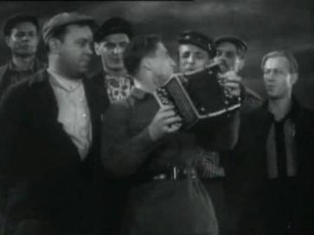
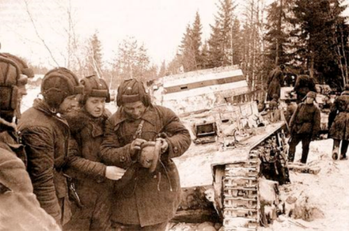
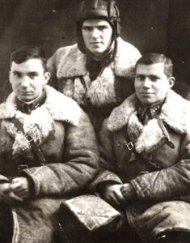
Три танкиста,
Три весёлых друга…

Slide 5
И слова тех честных песен звали За Отчизну биться до конца, И от песен слезы застывали Каплями смертельного свинца.

Slide 6
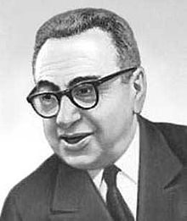
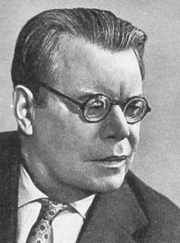
Матвей Блантер
28.01.1903-27.09.1990
Михаил Исаковский
07.01.1900-27.07.1973
Все мы любим милую “Катюшу”, Любим слушать как она поёт Из врага выматывает душу, А друзьям отваги придаёт…!

Slide 7
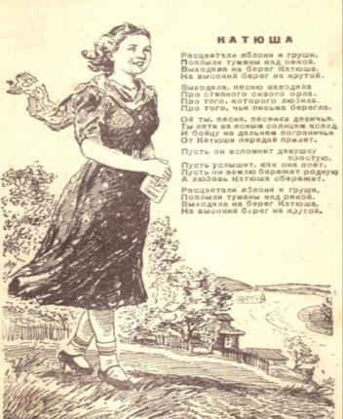
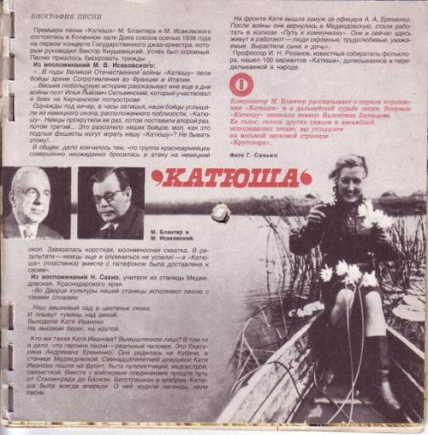
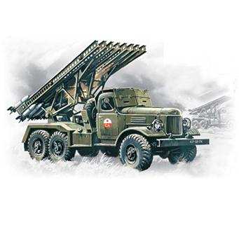
Шли бои на море и на суше, Грохотали выстрелы кругом- Распевала песенки «катюша» Под Калугой, Тулой и Орлом.

Slide 8
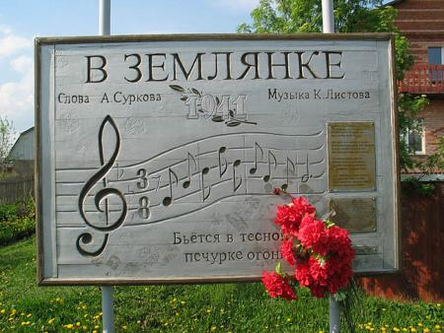
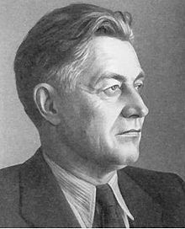
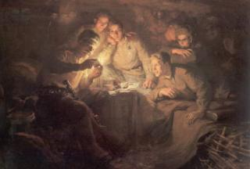
Алексей Сурков
01.10.1899-14.06.1983
Памятник фронтовой песне - «В землянке» в деревне Кашино

Slide 9
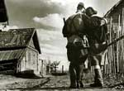
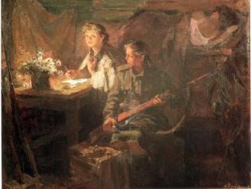
Автор песни «Огонёк»
Михаил Исаковский
07.01.1900-20.07.1973

Slide 11
